Slide 1
Кетский корпус 1937-2018
Галямина Ю.Е. ЛАЛС НИВЦ
Всероссийская конференция «От языковых машинных фондов к лингвистическим корпусам: памяти В.М.Андрющенко

Slide 2
География
http://siberian-lang.srcc.msu.ru/ru/page/karta-i-poselki

Slide 3
Материал
Устная кетская речь: Более 40 часов, более 200 текстов (2004-2018 гг.) 3 диалекта, 6 поселков
Кетская тетрадь Григория Корсакова (тексты 1937 г.): 130 страниц, 20 текстов+ словари
Кетские письменные тексты: Букварь (Каргер 1934), 3 учебника (Г.К. Вернер, Г.Х.Николаева 2000-е), Песнь о моем брате (Г.К. Вернер 1989)

Slide 4
Тексты: этапы работы
Устный: звук (240) -расшифровка с носителем (123) -глоссирование в FW (30) -Элан-сайт (12)
Рукопись: оцифровка (20) -глоссирование в FW-сайт (3)
Письменные тексты: оцифровка (?) –расшифровка (1) - глоссирование (1) – сайт (1)

Slide 5
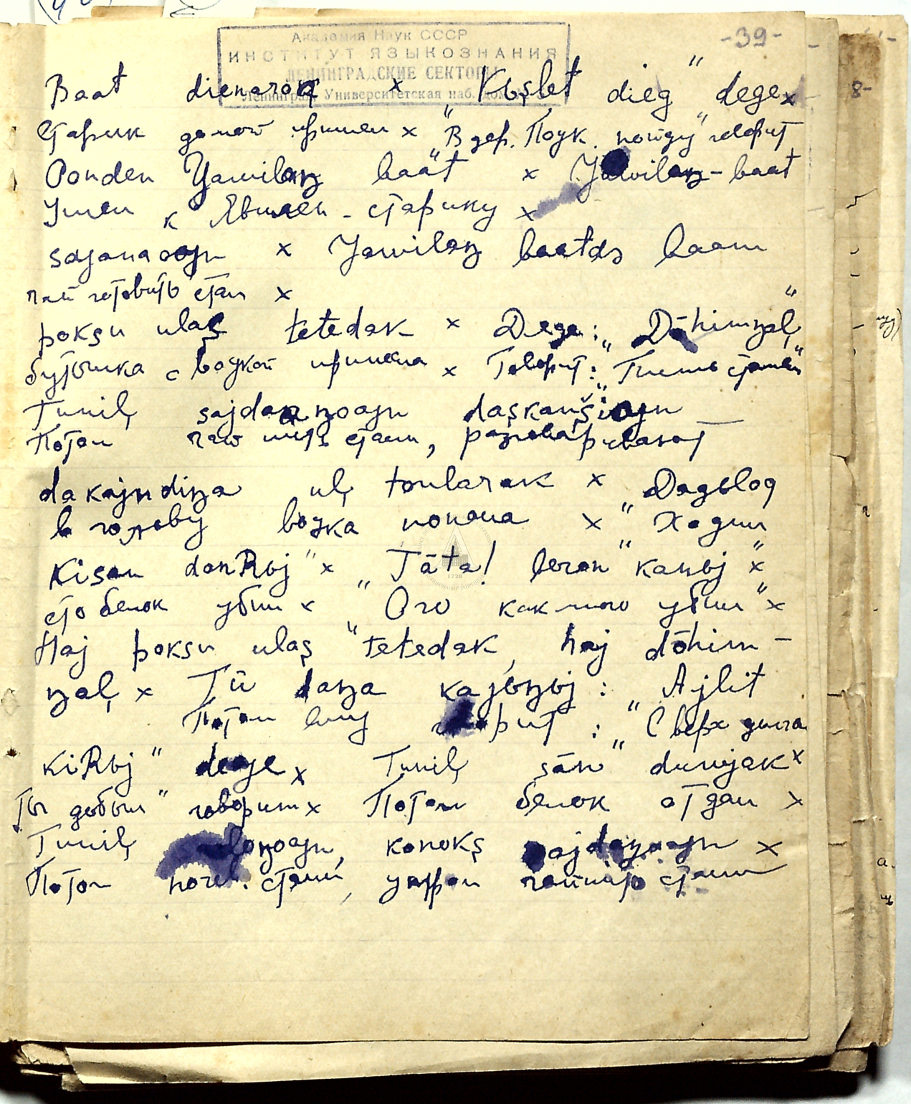

Slide 6
Типы текстов: диалект
Устные тексты: основной массив – южный, несколько текстов на среднем и северном диалекте
Рукопись: неизвестно
Письменные тексты: южный

Slide 7
Жанры и прецедентность
Жанр | Тема | Герои | Сюжет | Речевые клише | Тип
Сказка | + | + | +/- | + | Устный, рукопись
Легенда о прошлом | + | + | +/- | - | Устный, рукопись
Шаманская песня | + | - | - | + | Устный
Личная песня | + | + | - | + | Устный
Рассказ об охоте | + | - | +/- | - | Устный, рукопись
Пересказ обычаев | + | - | +/- | + | Устный, рукопись
Рассказ о жизни | +/- | + | +/- | +/- | Устный, рукопись
Рассказ о последних событиях | - | +/- | - | - | Устный, рукопись
Диалоги | - | - | - | - | Устный

Slide 8
Два текста Валентины Николаевны Тыгановой (Суломай)
(1) 2004 г.
Ət dolin anat bahtadiŋtin
Ət d-o-l-∅-i-n anat bahta-di-ŋtin
1PL S1.1-T.PST-PST-жить-EP-S1.PL раньше Бахта-POSS.SG.NM-DATLOC
Мы жили раньше в Бахте.
(2) 2018 г.
Ət dolin anat bahtadiŋtin

Slide 9
Письменные тексты
Учебные тексты: Наша школа, спорт и т.д.
Переводные тексты: стихи, сказки
Кетские сказки: детский вариант
Рассказы о кетских обычаях
Рассказы о кетской природе
Поэма

Slide 10
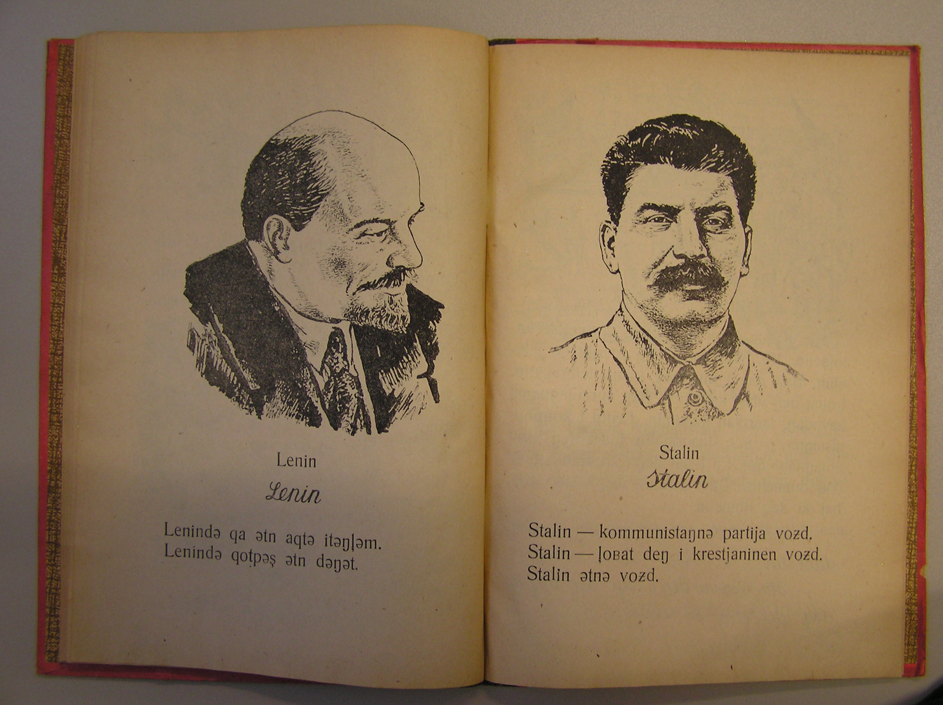

Slide 11
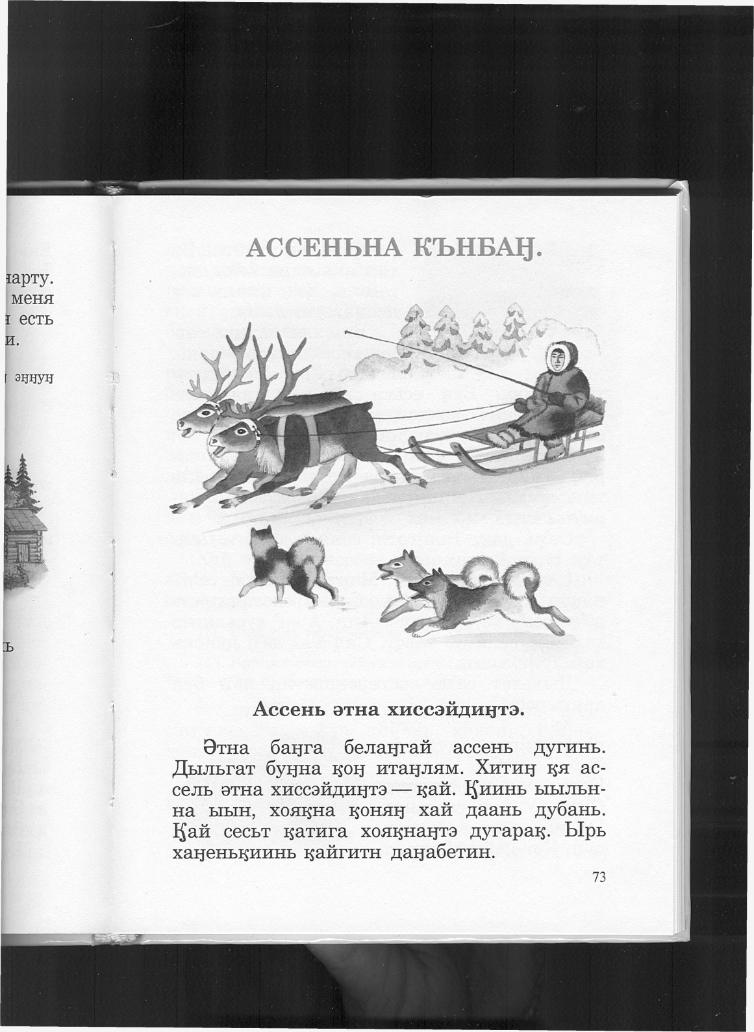

Slide 12
Поколения
Устные : 1917 -1969 – 2008
Рукопись: ?
Письменные: Г.К. Вернер 1936, Г.Х, Николаева 1940

Slide 13
Владение языком отражается в текстах
Свободное порождение текста на кетском языке
Тексты с переключением кодов
Заранее подготовленный текст на кетском языке
Тексты со смешением кодов
Отдельные фразы
Отдельные клишированные фразы
Отдельные слова
Заучивание ограниченного числа текстов из школьной программы
Рассказ кетской сказки на русском языке

Slide 14
Письменный язык
(3) Нима ᶄима Мише
Сказала бабушка Мише
(4) Библиотека-ӈ
Библиотека-Pl
‘Библиотека’
(5) Кульгунавет-кульгунавет Алёшка биньда самокат-ась
Катался-катался Алешка на своем самокате

